Slide 1
Окружное методическое объединение
ОГЭ ПО ОБЩЕСТВОЗНАНИЮ-
НОВАЯ МОДЕЛЬ С 2027 ГОДА
ОСНОВНЫЕ ПОДХОДЫ, ИЗМЕНЕНИЯ И РЕКОМЕНДАЦИИ
Учитель истории и обществознания
Обух Л.В.
2026

Slide 2
ОГЭ ПО ОБЩЕСТВОЗНАНИЮ-НОВАЯ МОДЕЛЬ С 2027 ГОДА ОСНОВНЫЕ ПОДХОДЫ,ИЗМЕНИЯ И РЕКОМЕНДАЦИИ
ПОЧЕМУ НОВАЯ МОДЕЛЬ?
Новая модель КИМ по обществознанию разработана в связи с изменениями ФООП по обществознанию.
Она направлена на выявление и оценку результатов освоения основной образовательной программы в соответствии с требованиями ФГОС и современными подходами к оценке качества образования.
ЧТО ОСТАЕТСЯ ПРЕЕМСТВЕННЫМ?
Сохраняется содержательное ядро курса
Сохраняется основные проверяемые умения
Сохраняется преемственность с действующей моделью экзамена
Обеспечивается постепенный переход к новой модели

Slide 3
КЛЮЧЕВЫЕ ИДЕИ НОВОЙ МОДЕЛИ
Акцент на общероссийской идентичности и традиционных духовно-нравственных ценностях российского общества.
Понимание приоритетности общенациональных интересов, уважение к Конституции РФ и правовым принципам.
Формирование целостной картины общества.
Освоение знаний об основных сферах жизни общества, социальных институтах и нормах, регулирующих отношения.
Практико-ориентированный характер заданий.
Проверка умений функционально грамотного человека.

Slide 4
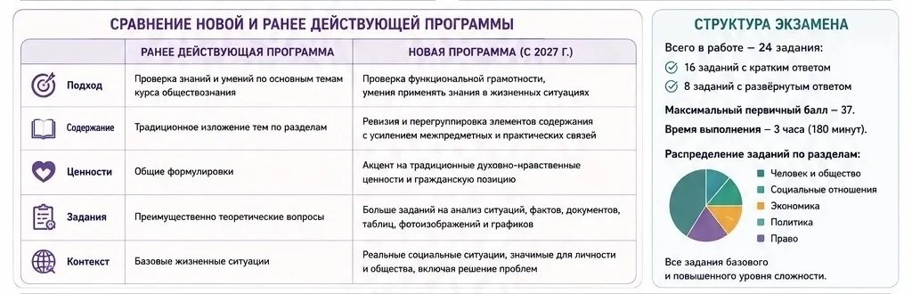
ОГЭ ПО ОБЩЕСТВОЗНАНИЮ-НОВАЯ МОДЕЛЬ С 2027 ГОДА ОСНОВНЫЕ ПОДХОДЫ,ИЗМЕНИЯ И РЕКОМЕНДАЦИИ

Slide 5
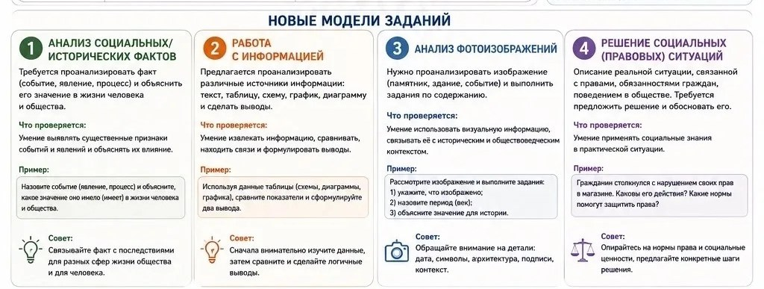
ОГЭ ПО ОБЩЕСТВОЗНАНИЮ-НОВАЯ МОДЕЛЬ С 2027 ГОДА ОСНОВНЫЕ ПОДХОДЫ,ИЗМЕНИЯ И РЕКОМЕНДАЦИИ

Slide 6
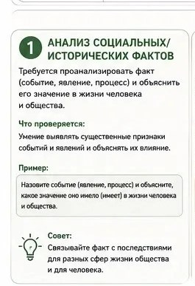
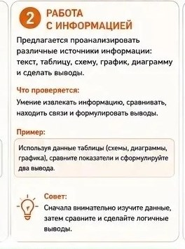
ОГЭ ПО ОБЩЕСТВОЗНАНИЮ-НОВАЯ МОДЕЛЬ С 2027 ГОДА

Slide 7
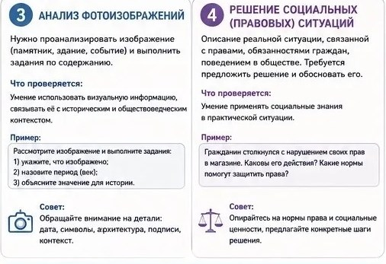
ОГЭ ПО ОБЩЕСТВОЗНАНИЮ-НОВАЯ МОДЕЛЬ С 2027 ГОДА

Slide 8
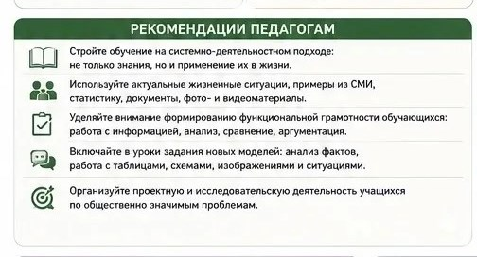
ОГЭ ПО ОБЩЕСТВОЗНАНИЮ-НОВАЯ МОДЕЛЬ С 2027 ГОДА О

Slide 9
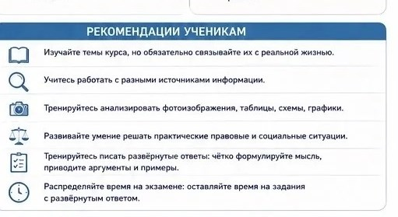
ОГЭ ПО ОБЩЕСТВОЗНАНИЮ-НОВАЯ МОДЕЛЬ С 2027 ГОДА

Slide 10
ОГЭ ПО ОБЩЕСТВОЗНАНИЮ-НОВАЯ МОДЕЛЬ С 2027 ГОДА
ЧТО ВАЖНО ПОМНИТЬ
Новая модель делает экзамен ближе к жизни и помогает применять знания на практике.
Главное-понимание общества, умение анализировать информацию и принимать обоснованные решения.
Успех на ОГЭ –это системная подготовка, практика и уверенность в своих силах

